Slide 1

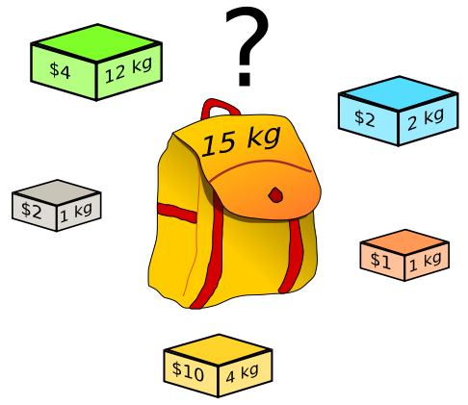
Problema de otimização:
Mochila Booleana
Bruna Osti
Github: brunaostii
Matheus Massaiuki
Github: matheusmnishi

Slide 2
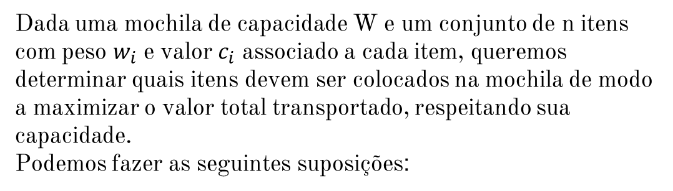


Introdução
Dada uma mochila de capacidade W e um conjunto de n itens com peso $w_{i}$ e valor $c_{i}$ associado a cada item, queremos determinar quais itens devem ser colocados na mochila de modo a maximizar o valor total transportado, respeitando sua capacidade.
Podemos fazer as seguintes suposições:
$$\sum_{i=1}^{n}{w_{i}>W}$$
0 < $w_{i}<W, para todo i=0, 1, 2…$

Slide 3
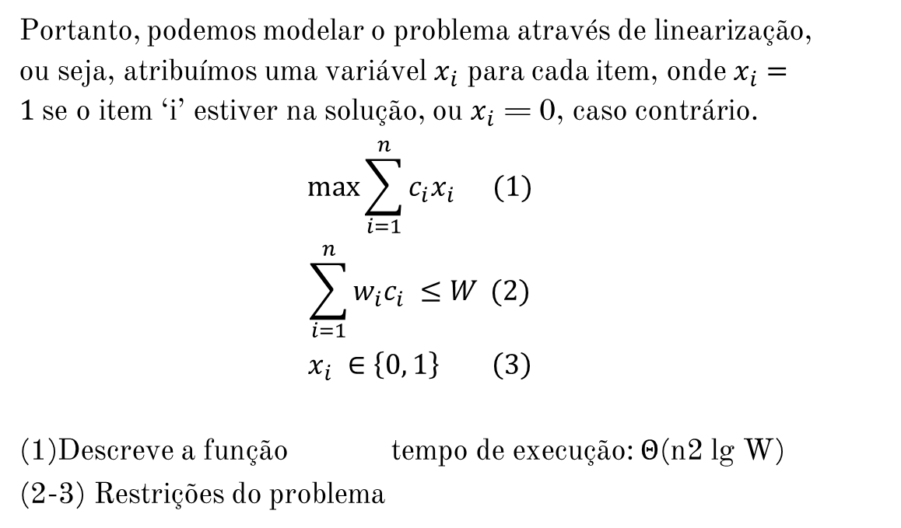
Introdução
Portanto, podemos modelar o problema através de linearização, ou seja, atribuímos uma variável $x_{i}$ para cada item, onde $x_{i}=1$se o item ‘i’ estiver na solução, ou $x_{i}$ = 0, caso contrário.
$$\max{\sum_{i=1}^{n}{c_{i}x_{i}}} (1)$$
$$\sum_{i=1}^{n}{w_{i}c_{i} ≤W} (2)$$
$$x_{i} ∈\left\{0, 1\right\} \left(3\right)$$
Descreve a função tempo de execução: Θ(n2 lg W)
(2-3) Restrições do problema

Slide 4
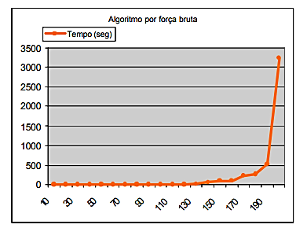
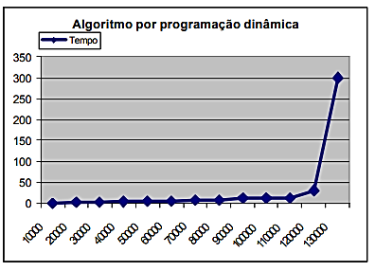
Força Bruta Programação Dinâmica
[1] Desempenho de algoritmo por força bruta
[2] Desempenho de algoritmo por programação dinâmica
Consumo de tempo é: Θ(n lg n)
Consumo de tempo é Θ(nW)

Slide 5
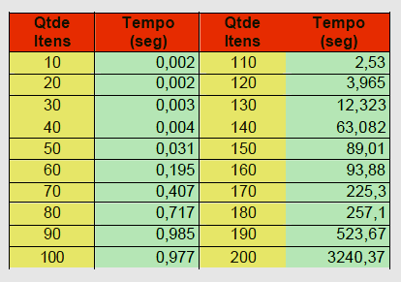
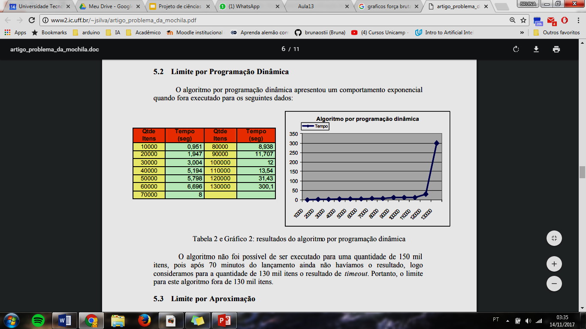
Força Bruta Programação Dinâmica
[1] Desempenho de algoritmo por força bruta
[2] Desempenho de algoritmo por programação dinâmica

Slide 6
Algoritmo Guloso
void Guloso(int peso[ ],int valor[ ], int capacidade, int qt_itens){
int i;
float* itens = (float*)malloc(sizeof(float)*qt_itens);
for(i = 0; i < qt_itens; i++){
if(peso[i] <= capacidade){
itens[i] = 1;
capacidade = capacidade - peso[i];
}else{
itens[i] = (float)(capacidade/peso[i]);
capacidade = 0;
}
}
printf("Solução Aleatória: ");
for(i = 0; i < qt_itens; i++){
printf("%.f ", itens[i]);
}
printf("\n\n");
}

Slide 7

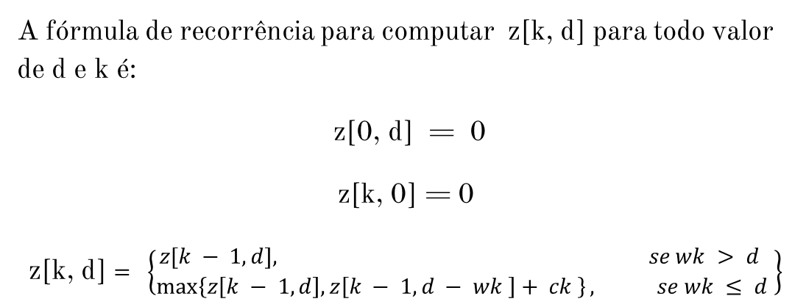
Otimizando
A fórmula de recorrência para computar z[k, d] para todo valor de d e k é:
z[0, d] = 0
z[k, 0] = 0
z[k, d] $= \left\{\begin{aligned}z[k − 1, d], se wk > d \\ \max\left\{z\left[k − 1, d\right], z\left[k − 1, d − wk \right]+ ck \right\}, se wk ≤ d \end{aligned}\right\}$
Onde:
d é a capacidade total
k é um subconjunto dos k primeiros itens.

Slide 8

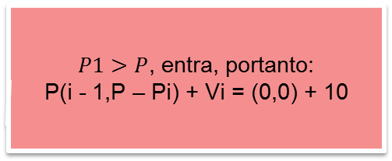
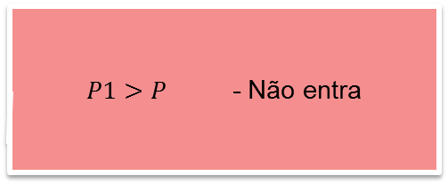
PROGRAMAÇÃO DINÂMICA
P: 7 | X : 1 | X : 2 | X : 3 | X : 4
Vi | 10 | 7 | 25 | 24
Pi | 2 | 1 | 6 | 5
O Valor max é:
((i-1, P – Pi)+Vi, (i – 1, p)), se
Pi <= P
$P1>P$ - Não entra
$P1>P$, entra, portanto:
P(i - 1,P – Pi) + Vi = (0,0) + 10
i | 0 | 1 | 2 | 3 | 4 | 5 | 6 | 7 | p
0 | 0 | 0 | 0 | 0 | 0 | 0 | 0 | 0
1 | 0 | 0 | 10 | 10 | 10 | 10 | 10 | 10
2 | 0 | 7 | 10 | 17 | 17 | 17 | 17 | 17
3 | 0 | 7 | 10 | 17 | 17 | 17 | 25 | 32
4 | 0 | 7 | 10 | 17 | 17 | 24 | 31 | 34

Slide 9
PROGRAMAÇÃO DINÂMICA
34 = f(3,2) + 24,
10 = f(0,0) + 10,
Portanto os itens :
X1 e X4 São Soluções
P: 7 | X : 1 | X : 2 | X : 3 | X : 4
Vi | 10 | 7 | 25 | 24
Pi | 2 | 1 | 6 | 5
i | 0 | 1 | 2 | 3 | 4 | 5 | 6 | 7 | p
0 | 0 | 0 | 0 | 0 | 0 | 0 | 0 | 0
1 | 0 | 0 | 10 | 10 | 10 | 10 | 10 | 10
2 | 0 | 7 | 10 | 17 | 17 | 17 | 17 | 17
3 | 0 | 7 | 10 | 17 | 17 | 17 | 25 | 32
4 | 0 | 7 | 10 | 17 | 17 | 24 | 31 | 34
Valor Máximo!!

Slide 10
REFERÊNCIAS
BARBOSA, R. S.; SOUSA, F. R. J. D.; VILELA, D. R. Problema da Mochila. UFU. Uberlândia, p. 11.
CORMEN, T. H. Algoritmos - Teoria e Prática. 6. ed. Rio de Janeiro: Elsevier, v. 2, 2002.

